Slide 1


5
Team5 - 엑센솔루션
C#기반 산업자동화
S/W 개발자 양성과정

Slide 2


목차안내
1
03
4
10
프로젝트 참여인원
프로젝트 구성
2
04 - 07
5
11- 20
프로젝트 개요
프로젝트 제안/내용
3
08 - 09
6
프로젝트 일정
구현화면
21- 24
7
프로젝트를 마치며
25

Slide 3
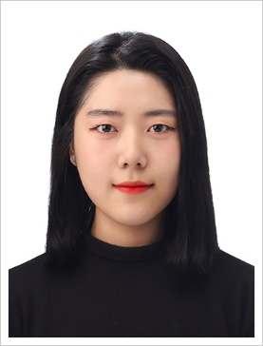
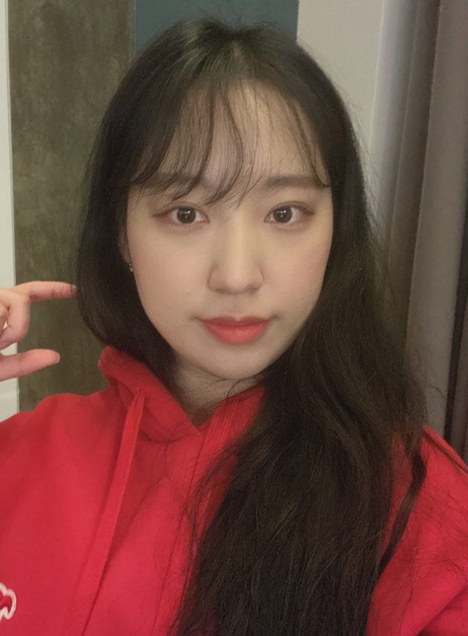
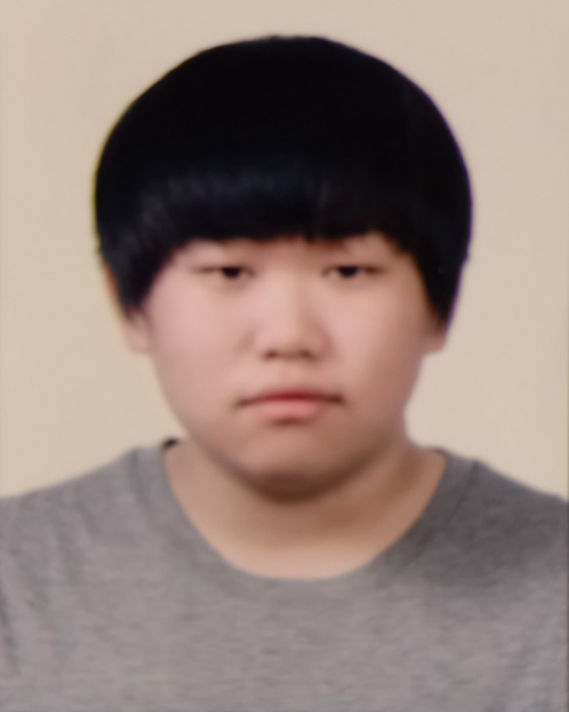
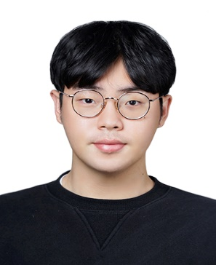
소감
구현화면
제안/내용
구성
프로젝트 참여인원
일정
참여인원
한미선
김보경
이미지
담당업무 : 디자인, 개발
담당파트 : 공정관리, 생산요청관리, POP
개요
담당업무 : 디자인, 개발
담당파트 : 기준정보, 분석관리, 비가동현황,
비가동등록(POP)
김지환
이권희
담당업무 : 디자인, 개발
담당파트 : 사용자관리, 코드관리,
모듈 및 화면관리
담당업무 : 디자인, 개발
담당파트 : Web

Slide 4





소감
구현화면
제안/내용
구성
프로젝트 개요
일정
참여인원
수주
개요
생산계획
작업지시
생산요청
*시유, 포장
영업사원
관리자
현장직
타일
*시유 : 도자기를 만들 때 잿물을 바르는 일.

Slide 5
소감
구현화면
제안/내용
구성
프로젝트 개요
일정
Team5
제조현장 중심의 생산관리, 분석관리, 작업장관리, 현장운영 및 자동화 등 생산활동 저변의 손실을
최소화 함으로써 공장운영 최적화를 지원하는 시스템
참여인원
MES이란
개요
Manufacturing Execution System의 약자로 기업의 생산 현장에서 작업 일정, 작업 지시, 품질 관리, 작업 실적 집계 등 제반 활동을 지원하기 위한 관리 시스템
point.1
point.2
생산관리
분석관리
point.3
point.4
작업장관리
현장운영

Slide 6
소감
구현화면
제안/내용
구성
프로젝트 내용
일정
프로세스
수주 등록
생산계획생성
참여인원
생산요청 등록
생산계획 조회
생산요청 조회
생산계획 등록
작업지시 생성
작업지시 마감
작업장 정보 확인
개요
입고확인
POP
분석
작업지시조회
시간대별
실적추이
작업장 선택
작업지시 조회
품목생산
품질확인 및
팔레트 생성
실적등록
일별생산
실적추이
비가동 등록
현장마감
일별
불량률분석

Slide 7
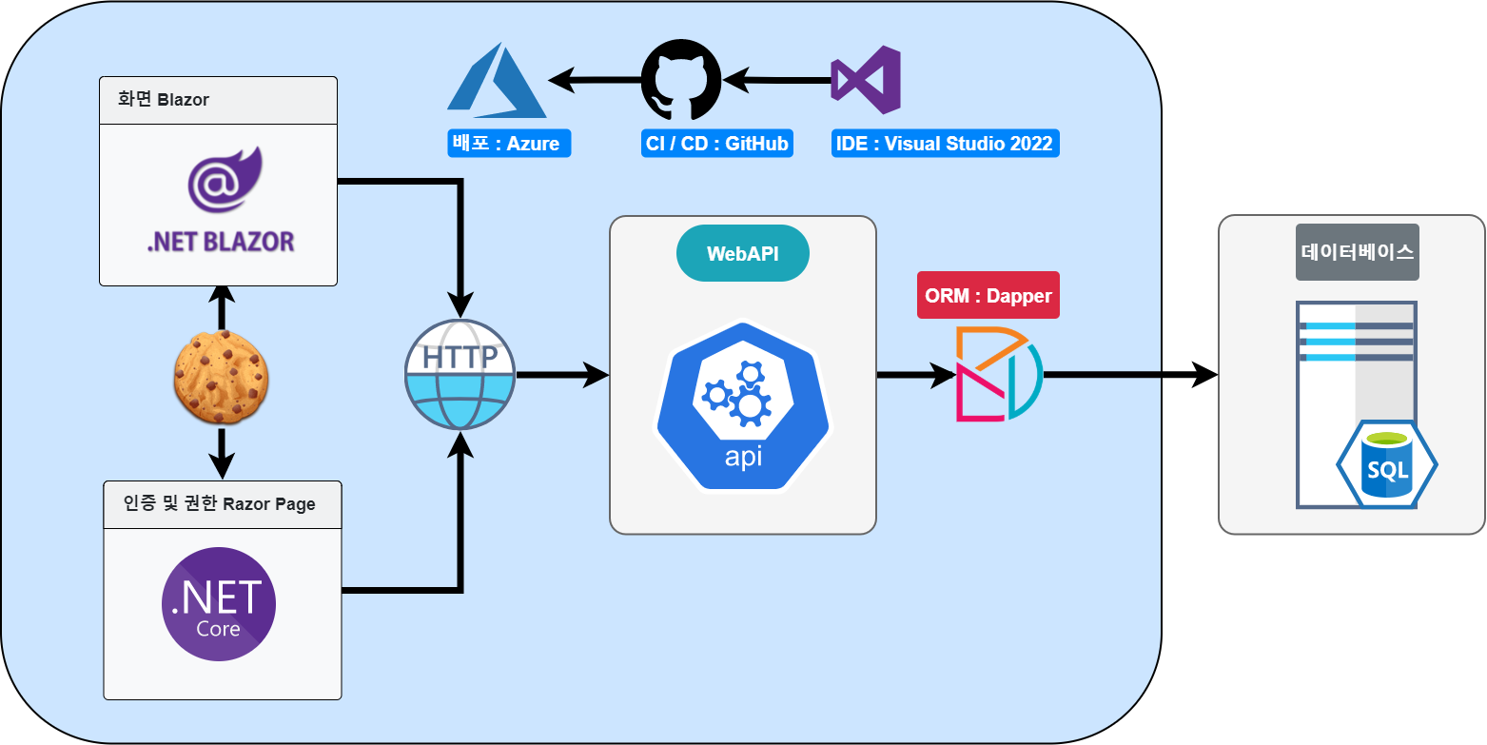
소감
구현화면
제안/내용
구성
프로젝트 내용
일정
Web 구조
참여인원
개요

Slide 8
소감
구현화면
제안/내용
구성
프로젝트 일정
일정
프로젝트 기간 : 2021-12-14 ~ 2022-01-26
분석/설계
디자인
개발
테스트
 | 1주차 | 2주차 | 3주차 | 4주차 | 5주차 | 6주차
참여인원
개요

Slide 9
소감
구현화면
제안/내용
구성
프로젝트 일정
일정
프로젝트 기간 : 2021-12-14 ~ 2022-01-26
구분 | 기간 | 활동 | 산출물
분석 / 설계 | 2021-12-14 ~ 2021-12-21 | 요구사항분석, 기능 리스트업, 테이블 설계 | 요구사항명세서, 테이블명세서, ERD, 기능정의서
디자인 | 2021-12-11 ~ 2021-12-23 | 화면 설계 | 화면설계서
개발 | 2021-12-27 ~ 2022-01-17 | 한미선 : 공정관리, 생산요청관리, POP 김보경 : 기준정보, 분석관리, 비가동현황, 비가동등록 김지환 : 사용자관리, 코드관리, 모듈 및 화면관리 이권희 : Web | 소스코드
테스트 | 2022-01-17 ~ 2022-01-20 | 단위테스트, 통합테스트 | 테스트 케이스
매뉴얼 작성 | 2022-01-21 ~ 2022-01-25 | 사용자 매뉴얼 작성 | 사용자 매뉴얼
최종발표 | 2022-01-21 ~ 2022-01-26 | 최종발표 | 최종보고서
참여인원
개요

Slide 10








소감
구현화면
제안/내용
구성
프로젝트 구성
일정
제안 구분명
참여인원
사용 툴
: Visual Studio 2019, SSMS 19
언어
: C#, MSSQL, JavaScript
프레임워크 : ADO.NET, ASP.NET , .NET
시스템
: Github
개요

Slide 11
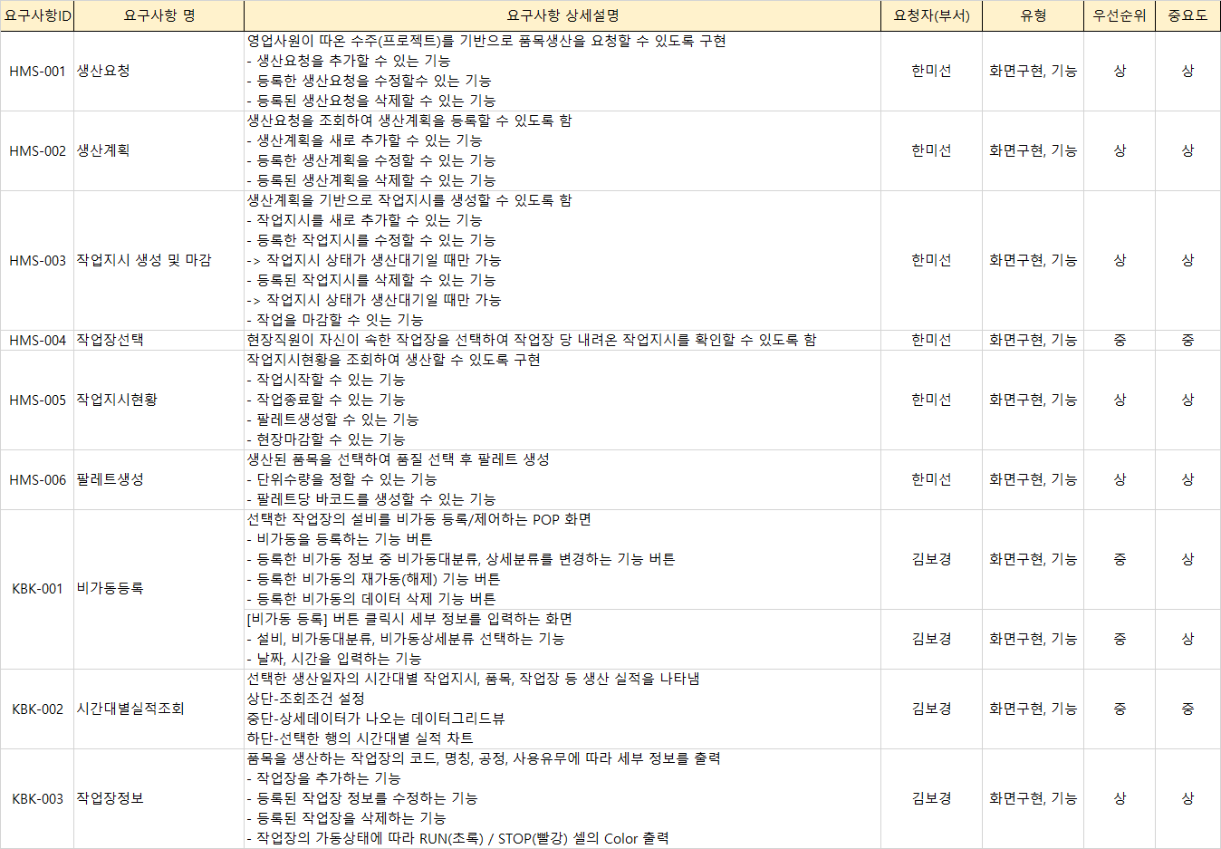
소감
구현화면
제안/내용
구성
프로젝트 내용
일정
분석/설계 : 요구사항정의서
참여인원
개요

Slide 12
소감
구현화면
제안/내용
구성
프로젝트 내용
일정
분석/설계 : 메뉴구조도
MES 및 POP
참여인원
시스템관리
기준정보관리
생산관리
공정관리
분석관리
POP
사용자그룹관리
공정정보
생산요청관리
작업지시 생성
및 마감
일별생산현황
작업장 선택
개요
사용자그룹별
권한설정
작업장정보
생산계획관리
시유 작업지시 생성
일별불량률
작업지시현황
사용자관리
품목정보
완제품입고리스트
시간대별실적조회
실적등록
화면관리
비가동분류
비가동현황
팔레트생성
시스템코드분류
포장등급상세정의
비가동등록

Slide 13
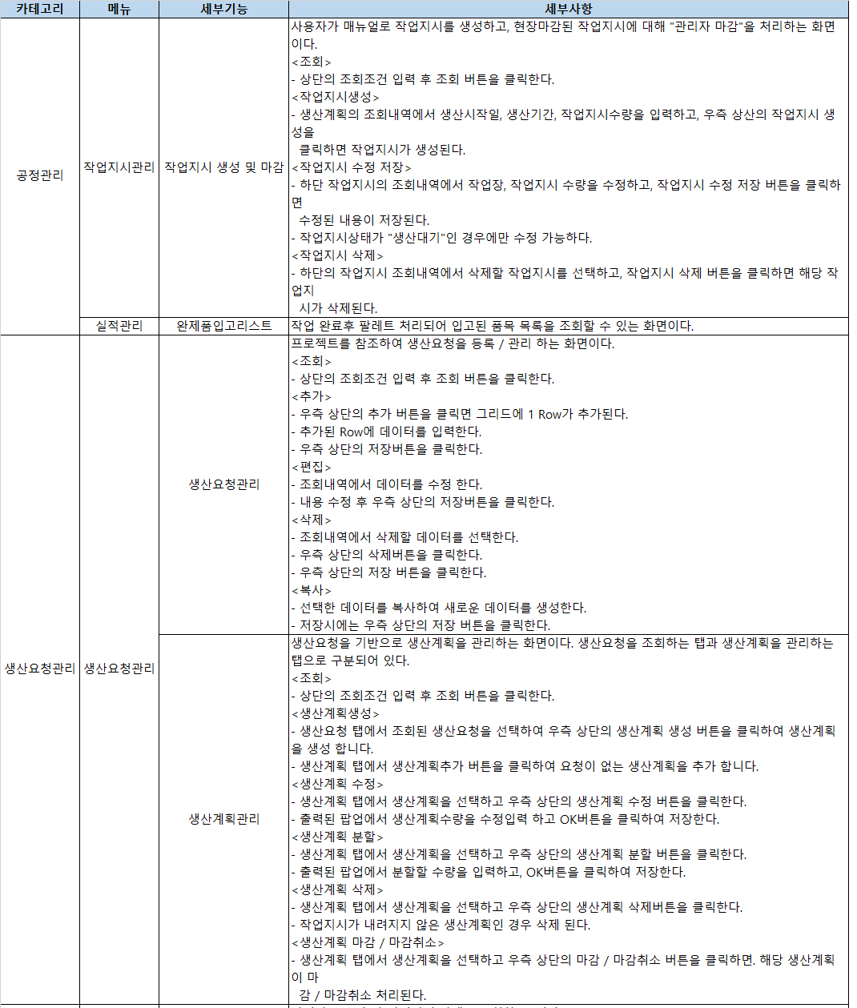
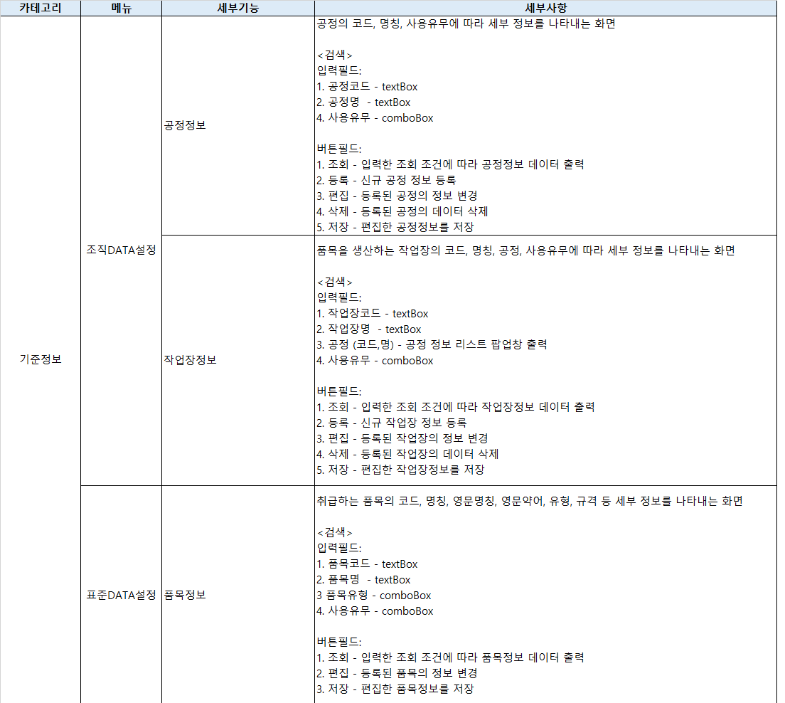
소감
구현화면
제안/내용
구성
프로젝트 내용
일정
분석/설계 : 기능정의서
참여인원
개요

Slide 14
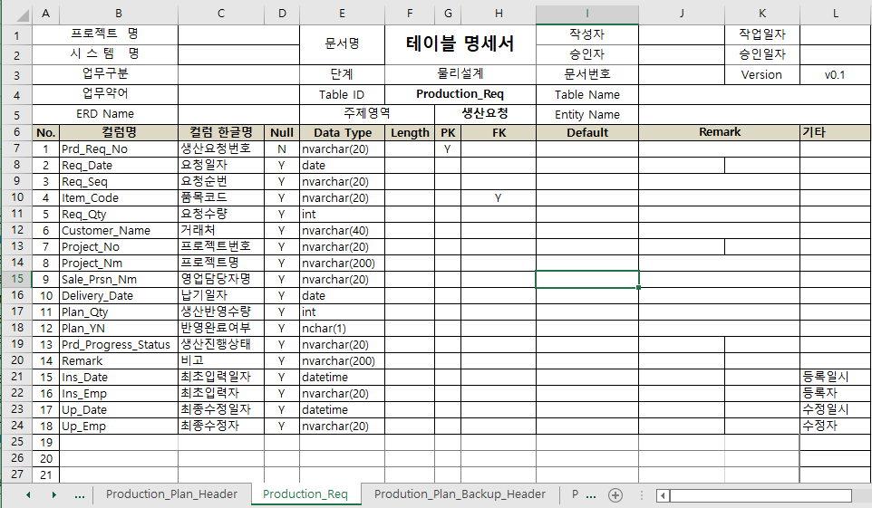
소감
구현화면
제안/내용
구성
프로젝트 내용
일정
분석/설계 : 테이블정의서
참여인원
개요

Slide 15
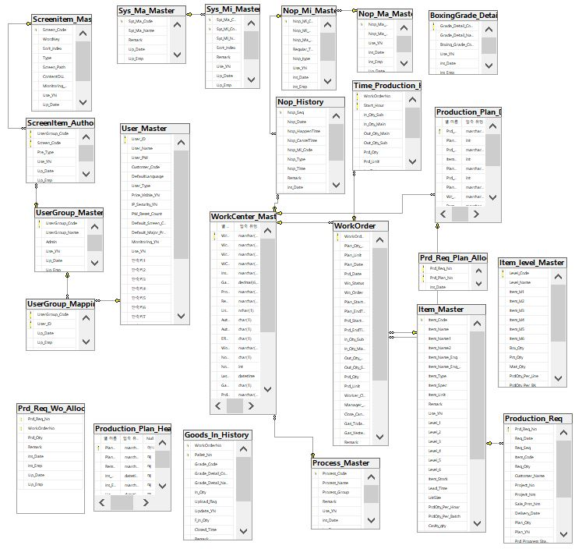
소감
구현화면
제안/내용
구성
프로젝트 내용
일정
분석/설계 : ERD 설계
참여인원
개요

Slide 16
소감
구현화면
제안/내용
구성
프로젝트 내용
일정
화면설계 & 디자인
직관성
통일성
참여인원
정확한 정보 전달을 위한
메뉴와 화면의 구성
통일된 디자인으로 사용자가
쉽게 기억하고 적응 할 수 있는 구조
개요
가시성
빠른 작업을 위한 사용자가
구별 하기 쉽게 정리된 디자인

Slide 17
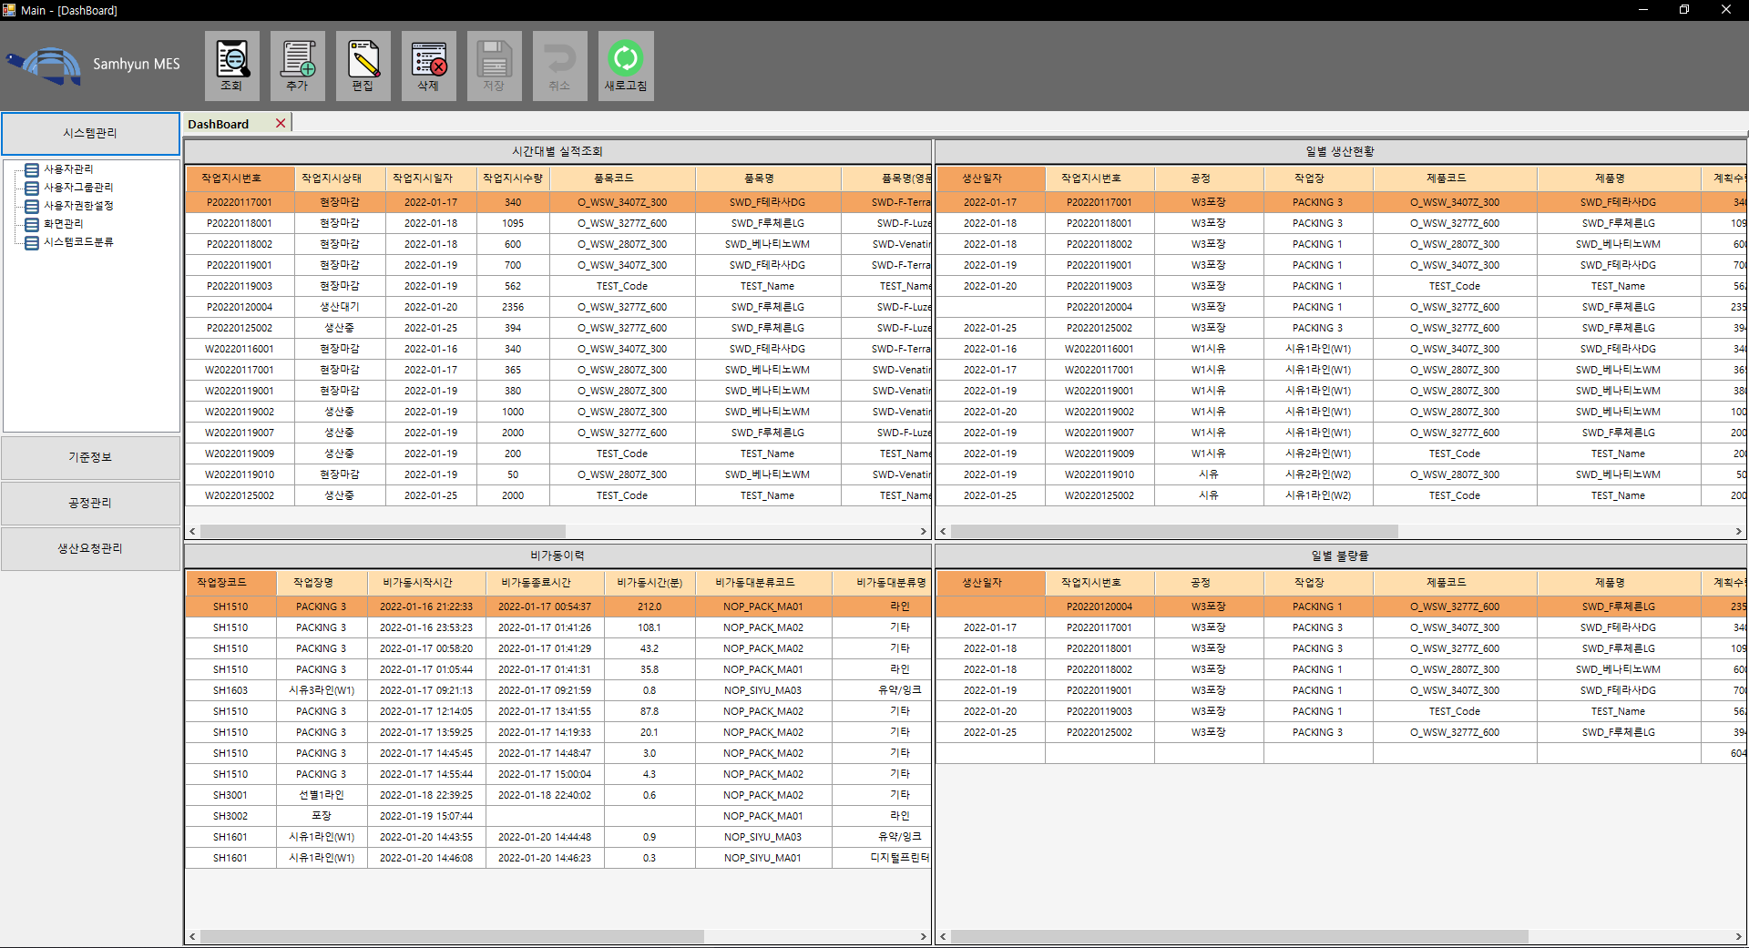
소감
구현화면
제안/내용
구성
프로젝트 내용
일정
설계 및 디자인 - MES
참여인원
메인 컬러
Visual Studio를 이용하여 MES 및 POP 화면을 팀원 간 업무 분담으로 설계
메뉴, 검색바, 표 등 레이아웃 표준화
CRUD 아이콘 통일
관리자, 작업자 이용 화면 분리로
입력 편의성 증대
개요
MES

Slide 18
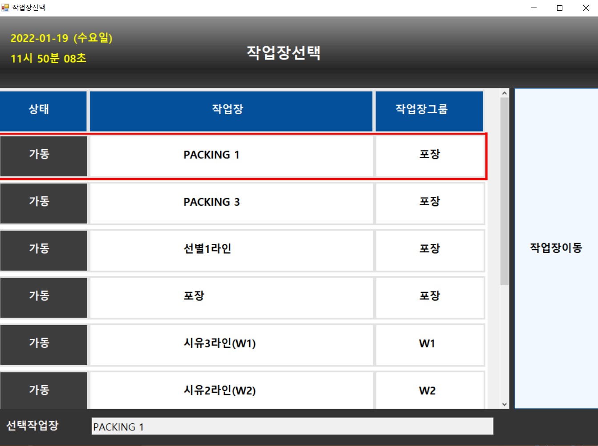
소감
구현화면
제안/내용
구성
프로젝트 내용
일정
설계 및 디자인 - POP
참여인원
메인 컬러
개요
사용자 눈 건강을 위한 다크모드
칙칙함 방지를 위해 판넬 및
버튼에 그라데이션 적용
나눔고딕 12 ~ 16pt로 가독성 및 명확성 향상
POP

Slide 19
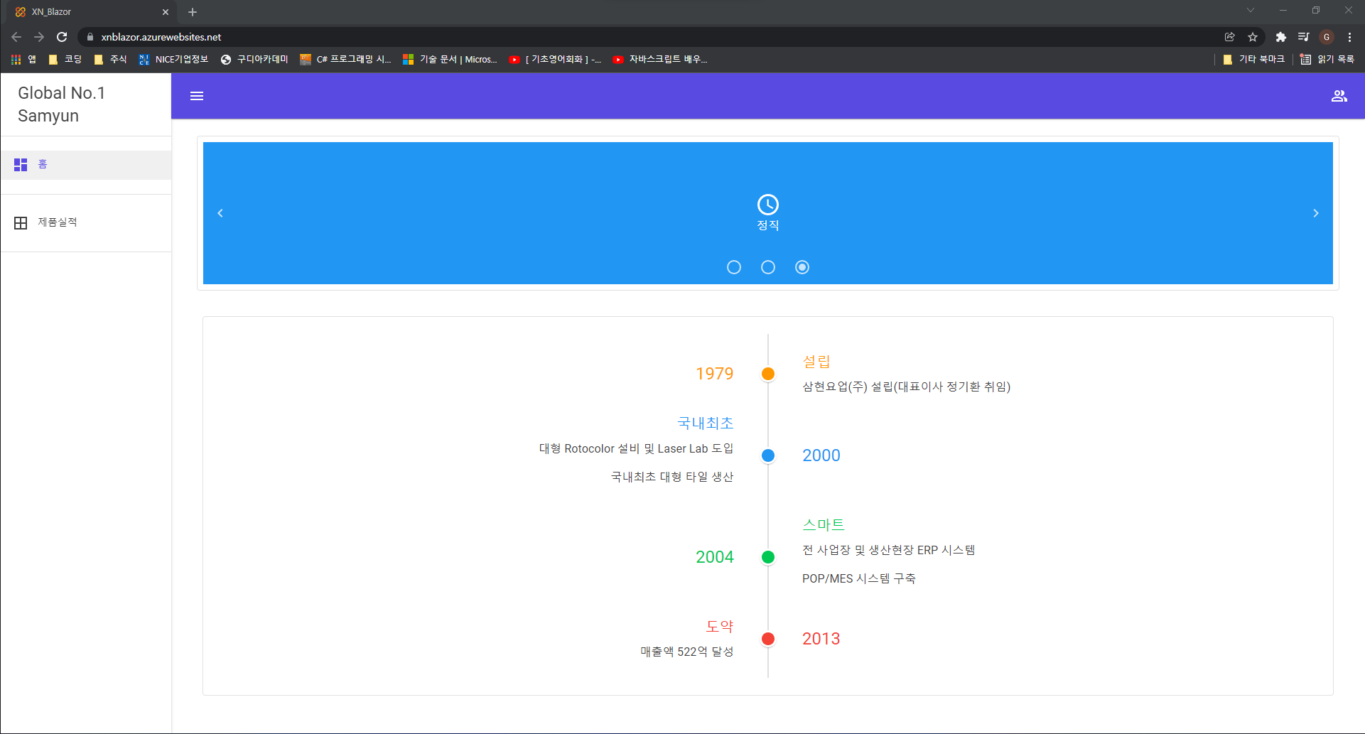
소감
구현화면
제안/내용
구성
프로젝트 내용
일정
설계 및 디자인 - Web
참여인원
반응형 웹으로 사용자 요구에 맞게 렌더링
개요
Web

Slide 20
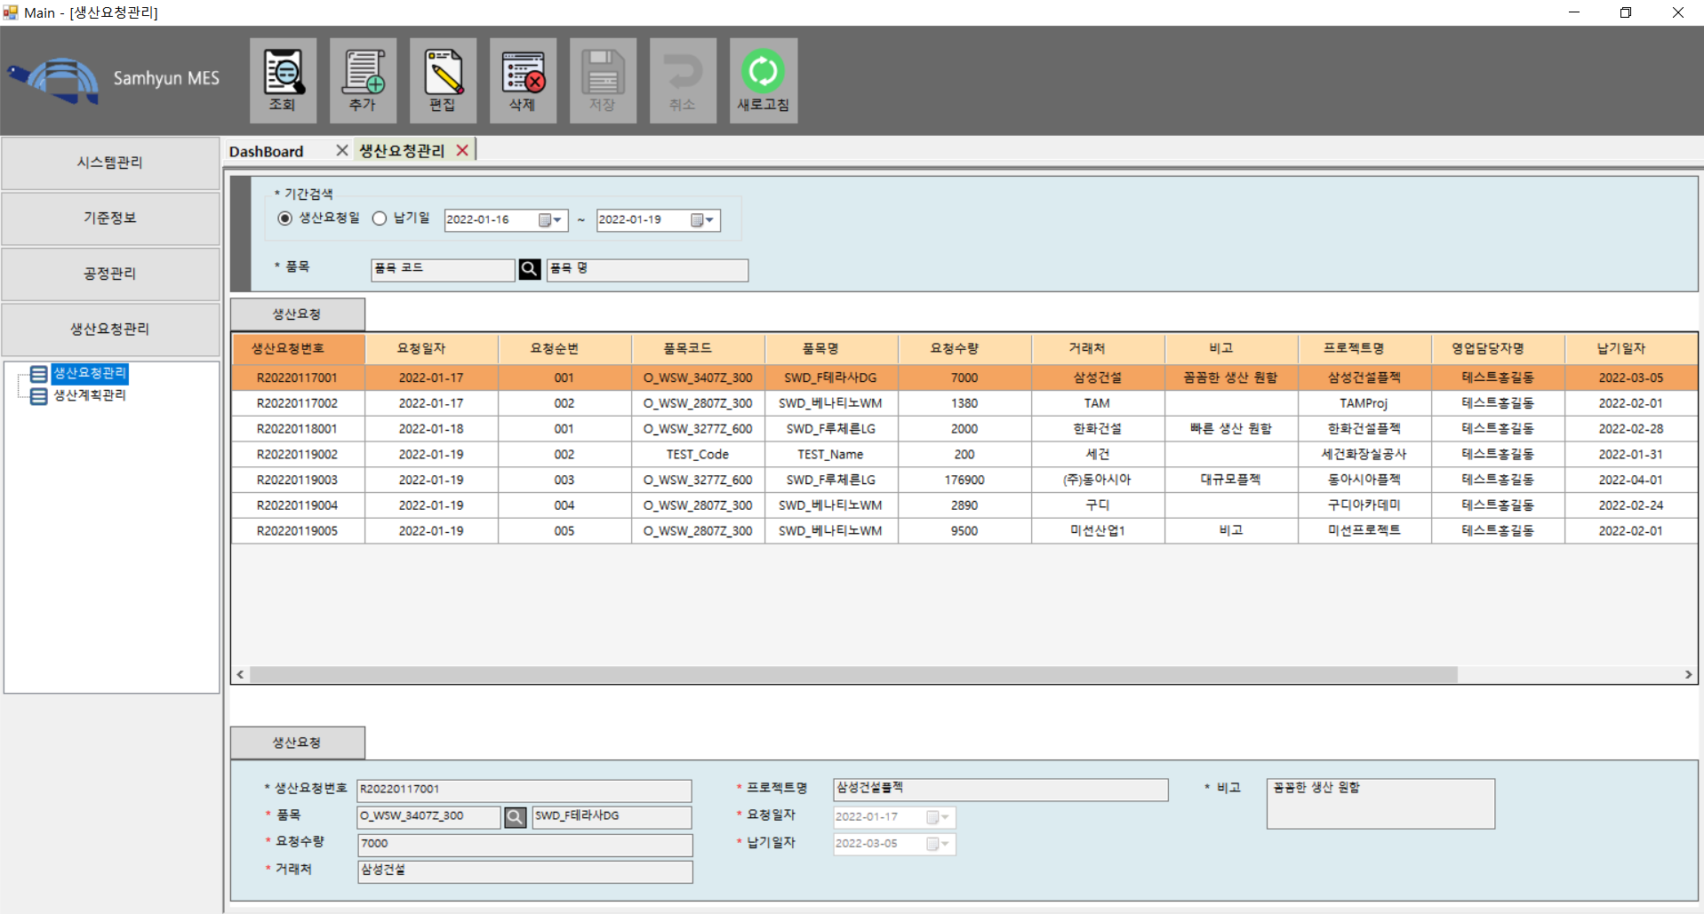
소감
구현화면
제안/내용
구성
구현화면 - MES
일정
참여인원
- 상단의 공통 컨트롤(버튼)로 CRUD
기능 구현
- 트리뷰를 공통기능으로 뽑아 각
화면마다 동일한 메뉴 구도 형성
- 중앙부의 그리드뷰로 데이터 확인,
하단의 패널로 추가, 편집
개요

Slide 21
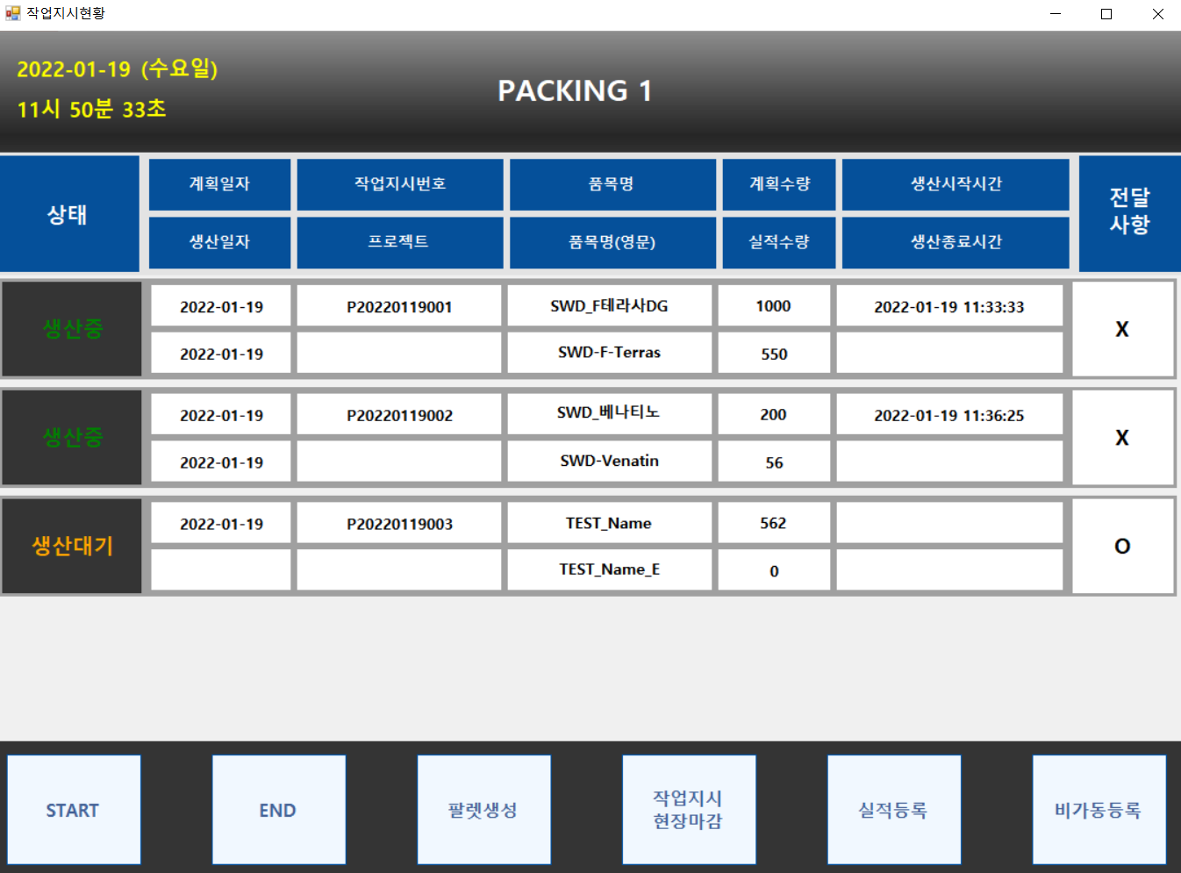
소감
구현화면
제안/내용
구성
구현화면 - POP
일정
참여인원
하단의 공통 컨트롤로 작업시작, 작업중지, 팔렛생성, 현장마감, 실적등록, 비가동 등록 기능 구현
개요

Slide 22
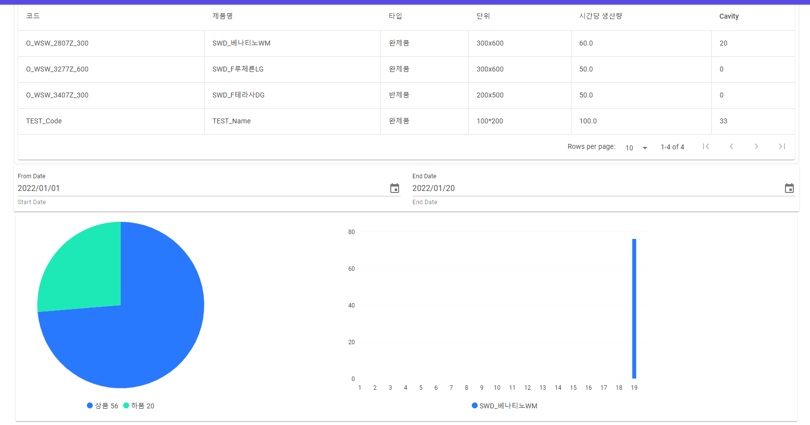
소감
구현화면
제안/내용
구성
구현화면 – Web
일정
참여인원
특정 제품 및 기간별 기준으로
실적, 불량률, 생산율 조회 가능
개요
CHECK

Slide 23
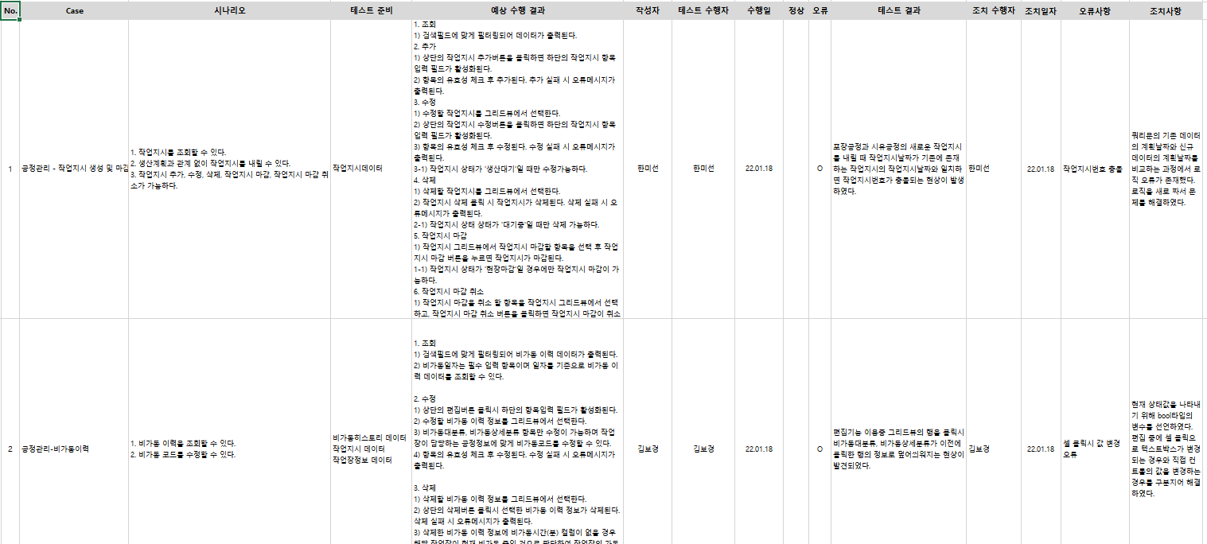
소감
구현화면
제안/내용
구성
프로젝트 내용
일정
테스트 : 테스트 케이스
참여인원
개요
테스트 케이스 작성후 단위, 통합 테스트를 진행하여 오류를 찾아 버그의 위험을 낮춤
테스트 케이스

Slide 24
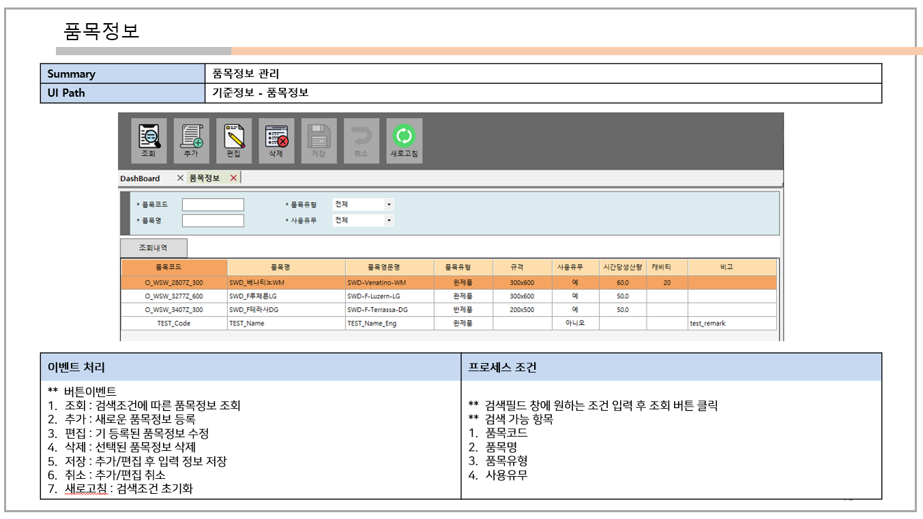
소감
구현화면
제안/내용
구성
프로젝트 내용
일정
매뉴얼 : 사용자 매뉴얼
참여인원
개요
서비스를 처음 접하는 사용자를 위한
사용방법 안내 매뉴얼 작성
사용자 매뉴얼

Slide 25

소감
구현화면
제안/내용
구성
프로젝트를 마치며…
일정
한미선 - 공정관리, 생산요청관리, POP
김보경 - 기준정보, 분석관리, 비가동현황,
비가동등록(POP)
개발에서 코딩 기술만큼 중요한 부분이 커뮤니케이션 능력과 분석 능력이라는 것을 알게 되었습니다. 스마트 팩토리에서 사용되는 프로그램에 대한 이해가 높아졌고, 4차 산업혁명에 발맞는 기술을 습득한 것 같아 뜻깊은 시간이었습니다.
과정을 처음 시작하며 오랜만에 세미콜론을 찍어 보던 어색함은 아직도 엊그제 같은데 어느덧 반 년이란 시간을 걸어왔습니다.
두 개의 산을 넘어 이젠 마지막 산인 기업프로젝트를 마무리하며,
좋은 팀원을 만나 여기까지 무사히 올 수 있었음에 감사한 마음입니다.지금까지 내 인생에서 무언가를 이렇게까지 진심을 다 해 본 적이 언제 또 있었을까. 기억을 되짚어보게 만들었던 소중한 경험이였습니다.
참여인원
개요
김지환 – 사용자관리, 코드관리,
모듈 및 화면관리
이권희 - Web
이 프로젝트를 진행하며 자신의 능력과 역량이 어느정도인지 깨닫게 되고, 담당했던 파트도 기간을 맞추기 위하여 예정보다 축소가 되어 아쉬움이 큽니다. 저의 능력에 비해 제대로 끝내지 못할 것 같았던 이 프로젝트도 다른 조원분들이 함께 도움을 주어 무사히 프로젝트를 마칠 수 있어서 죄송함과 감사함을 동시에 느낍니다.
또한 MES에 대해 더 이해할 수 있는 계기가 되어 이 프로젝트가 저에게 좋은 경험이 되었다고 생각합니다.
프로젝트에 참여하면서 새로운 기술에 대한 자료를 찾아보고 습득하면서 개발 실력과 자료 검색 능력이 많이 성장한 것 같아서 뜻깊은 시간이었습니다.

Slide 26
5
감사합니다.

